Slide 1
A Maros hordalékkúp felszín alatti vizeinek elméleti hasznosítása öntözésre
Alsó-Tisza-Vidéki Vízügyi Igazgatóság
DIRECTORATE WATER MANAGEMENT OF LOWER TISZA DISTRICT WASSERWIRTSCHAFTDIREKTION NIEDER TISZA TAL
Postacím: H-6720 Szeged, Stefánia 4. Telefon: 62 / 599-500 * e-mail: titkarsag@ativizig.hu
XXXIII. ORSZÁGOS VÁNDORGYŰLÉS
SZOMBATHELY 2015. július 1-3.
Előadó: Liliom Nikolett, Juhász Tamás

Slide 2
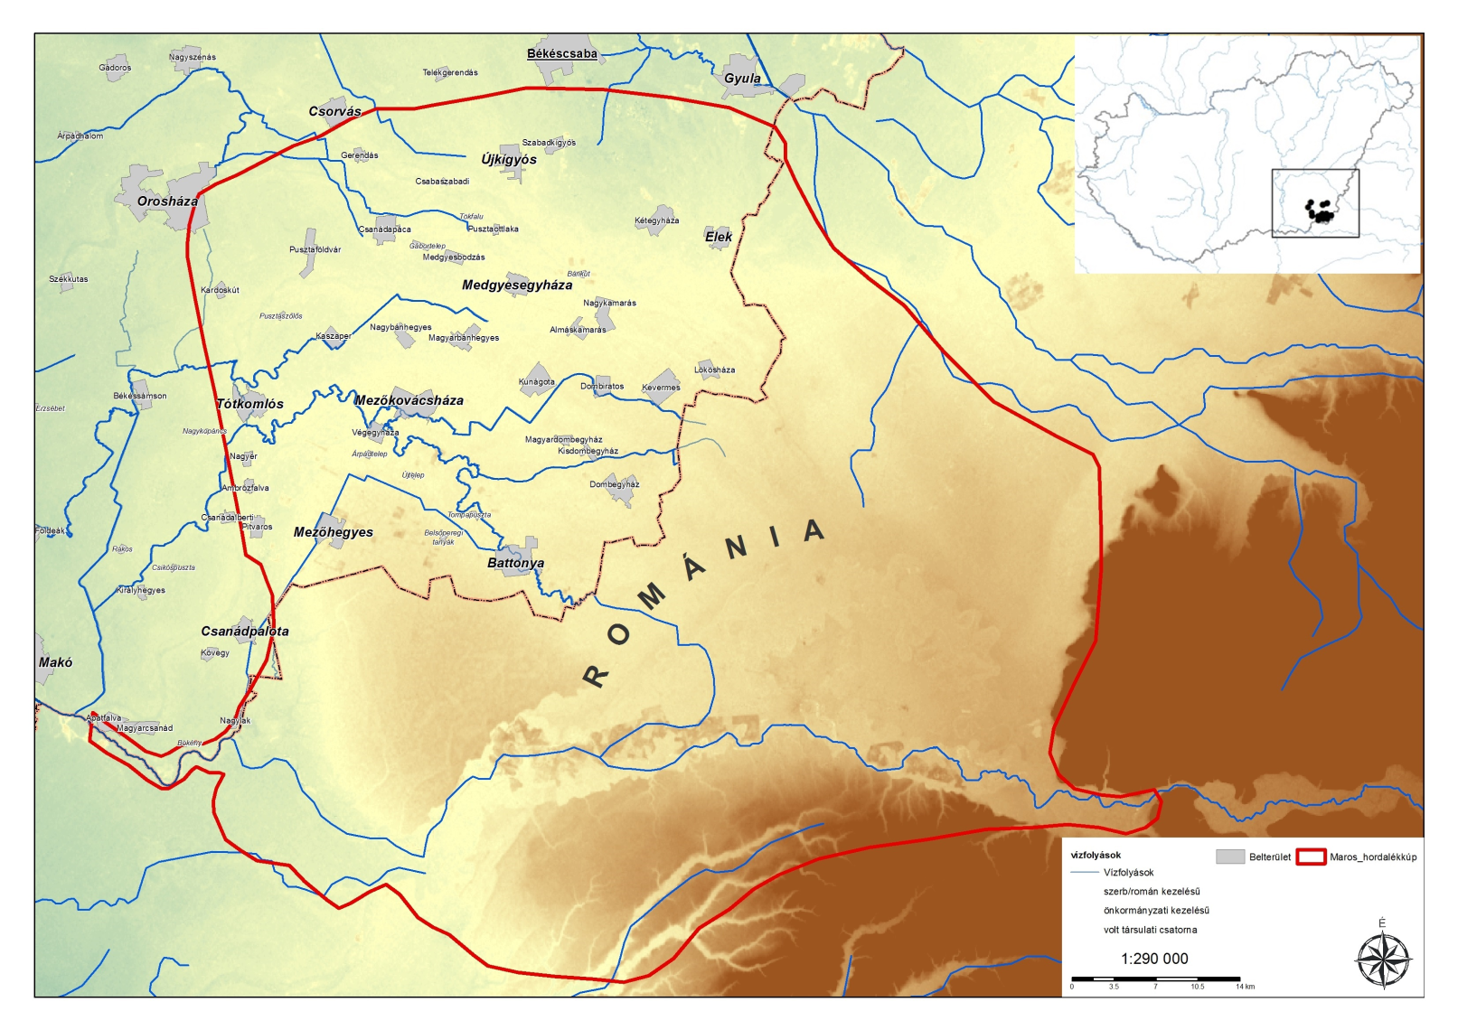
A Maros hordalékkúp jellemzői
A hordalékkúp a Lippai-szorostól kezdődik (T = 8300 km²). Az Alföldre lépésének helyénél a hordalékkúp felszíne 120-125 m magasságban található, míg a nyugati pereme már csak 75-80 m-en. A hordalékkúpot keletről az Zarándi-hegység és a Ruszka-havasok, északról a Körösök-vidéke, nyugatról a Tisza alacsony és magas ártere, délről pedig a Béga hordalékkúpja határolja.
T=10,8 °C
P=567 mm
2100 óra
E=1024 mm

Slide 3
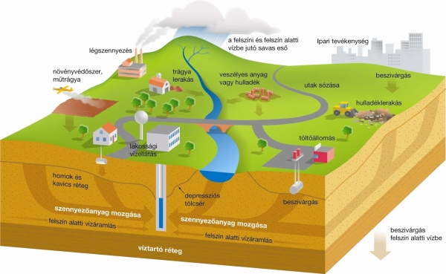
Területhasználat (mennyiségi és minőségi kérdések)
Pontszerű és diffúz terhelések
Szennyvíztisztítás és
elhelyezés
Szennyvíztisztítás hiánya
Állattartó telepek
Mg-i területhasználat
Szántó
Kert
Gyümölcsös
Engedély nélüli vízkivételek
(Országhatár – )

Slide 4
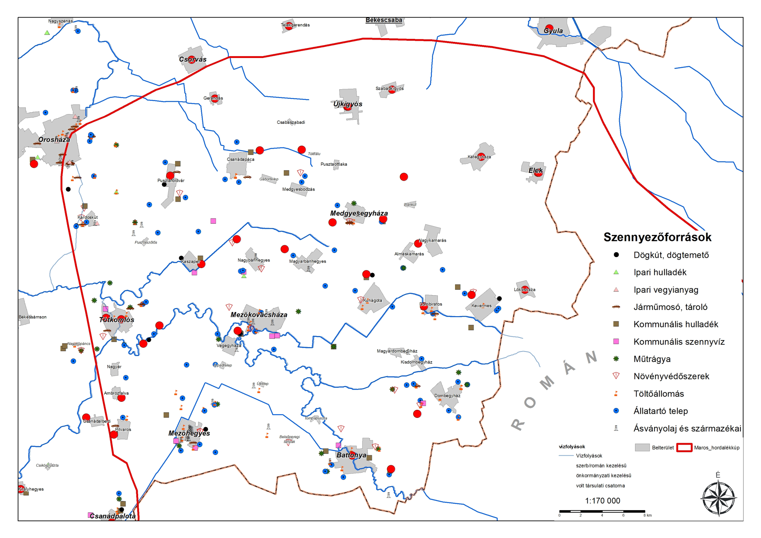
Területhasználat - szennyezőforrások
249 db potenciális szennyezőforrás + 16 hulladéklerakó

Slide 5
Maros hordalékkúp távlati vízbázisvédelmi terület monitoring állomásai (MAKÚP)
A területen 54 db megfigyelőkút
található 20 településen
1 db 5-ös kútcsoport
1 db 4-es kútcsoport
2 db 3+1-es kútcsoport
7 db 3-as kútcsoport
7 db 2-es kútpár
2 db kút

Slide 6
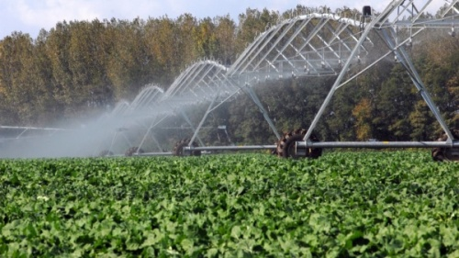
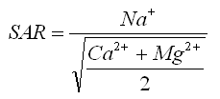
Az öntözővíz kémiai jellemzői
Összes sótartalom
A víz relatív Na-tartalma (Na%)
Na-adszorpciós arány(SAR)
Összes sótartalom és a fajlagos elektromos ellenállás közötti összefüggés:
c mg/l=641 EC és c mgeé/l=Ʃ kat mgeé/l=10 EC (mS/cm)
Na%: a víz összetétele akkor kedvező, ha kevés Na⁺-t tartalmaz, de szikesítő hatás szempontjából a többi kationhoz viszonyított részaránya a döntő.
SAR: szikesítő hatás kifejezésére használjuk

Slide 7
Kationcsere és -megkötődés
Kationcsere: a kolloidok felületén adszorbeálódott kationok és a talajoldat kationjai között játszódik le, mely dinamikus egyensúlyra vezet
Öntözéskor az oldat koncentrációja vagy összetétele megváltozik, és megindul újra a kicserélődés
Azonos koncentráció esetén a nagyobb vegyértékű ionok, azonos vegyértékűeknél a kevésbé hidratáltak adszorbeálódnak nagyobb mértékben a kolloidok felületén
A kationok adszorpciós affinitását a liotróp-sor adja:
Fe³⁺ >Al³⁺ >>Ca²⁺>Mg²⁺ >K⁺ ≈NH₄⁺ >Na⁺

Slide 8
Szikesedés
Ha a vízből a talajoldatba jutott betöményedő sók sok Na-ot vagy Mg-ot tartalmaznak, szikesedéshez vezet
Szikesedés következményei:
Rossz vízáteresztő képesség
Nagy holtvíztartalom
Erős duzzadóképesség
Elfolyósodás
Peptizáció

Slide 9
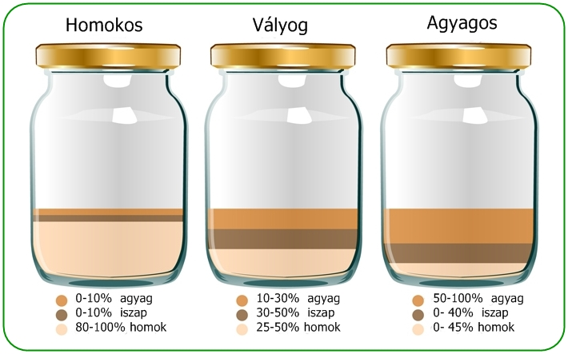
A területre jellemző talajtípus
A terület legnagyobb részére a vályog a jellemző
Agyagtartalom 7-27%, iszap 28-50%, homok 23-50%
Jó víznyelő, víztartó képességű
Száraz vályognál erős a szilárd részecskék közötti vonzás
Vízzel átitatva lazábbá válik
Stabil, morzsás szerkezetű
Az esőzés csak a felszínen
okoz cserepedést
Minél kötöttebb a talaj,
annál erősebben zsugorodik

Slide 10
Öntözővíz minőségi osztályozása az MI-10-172/3 alapján
 | Megfelelő | Tűrhető | Nem megfelelő
Fajlagos elektromos vezetőképesség: | 800 µS/cm alatt | 800-1600 µS/cm között | 1600 µS/cm felett
Na%: | 35% alatt | 35-45% között | 45% felett
SAR: | 4 alatt | 4-10 között | 10 felett

Slide 11
Talajvízállás változása a területen

Slide 12
G

Slide 14
G

Slide 16
G

Slide 18
G

Slide 20
G

Slide 24
G

Slide 27
A fajlagos elektromos ellenállás a szűrőzési mélység függvényében 2015 áprilisában

Slide 28
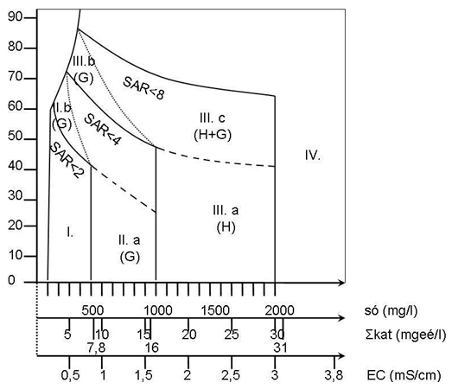
Öntözővíz minősítési diagram FILEP (1999) szerint
I. csoport:
Minden esetben alkalmazható
II. csoport:
csak egyes talajokon használható
vagy javítás után
III. csoport:
javítás után is csak egyes talajokon használható
IV. csoport:
öntözésre nem használható
H=hígítással javítható
G=gipszezéssel javítható

Slide 29
Öntözővíz (Filep szerint) minősítési diagram
2015. áprilisban, szűrőzési mélység alapján
III.b (G)
III.c (H+G)
II.b (G)
II.c (H+G)
III.a (H)
II. a (G)
I. kat.
II. kat.
III. kat.
IV. kat.

Slide 30
Eredmények ismertetése, következtetések
Eredmények
Az elemzések szerint az egyes ionok kicserélődése figyelhető meg (Na⁺, Ca²⁺, Mg²⁺), ami a vízminőség negatív irányú változását jelenti!
A víz minősége a szűrőzési mélységgel javul
Öntözés szempontjából a Battonyai 5-ös kútcsoport vízminősége a legjobb, viszont csak a K-169 és K-170-es kutak mélysége megfelelő
A Battonyai 4-es kút tagjai is túl mélyek az öntözéshez, de a K-153-as kút alkalmas
Medgyesegyházán, Kunágotán és Magyardombegyházán rosszabb minőségű vizet detektáltunk
Következtetések
A Maros hordalékkúp vizeinek vízminőségi változásának további vizsgálatára van szükség, a terület hidrodinamikai modellezése, a szennyezőanyagok terjedésének vizsgálata vízbázisvédelmi szempontból kiemelt fontosságú, különös tekintettel a VKI célkitűzéseinek betartása érdekében.
A talaj és talajvíz mintázása is felmerült, mellyel a jelenlegi vizsgálatok bővíthetők, hiszen néhány kérdés nem tisztázott: - Van-e hatása az öntözésnek a talajvízre?
- Mennyi idő alatt megy végbe a szikesedés?
- A talajvíz befolyásolja-e az öntözővizet?
- Hogyan megy végbe a Na⁺ - Ca²⁺ - Mg²⁺ kicserélődése?

Slide 31
Köszönjük a figyelmet!
Alsó-Tisza-Vidéki Vízügyi Igazgatóság
DIRECTORATE WATER MANAGEMENT OF LOWER TISZA DISTRICT WASSERWIRTSCHAFTDIREKTION NIEDER TISZA TAL
Postacím: H-6720 Szeged, Stefánia 4. Telefon: 62 / 599-500 * e-mail: titkarsag@ativizig.hu

